Slide 1
Hormoner
Ikke fedt opløsende hormon
Fedt opløsende hormon
Feed back mekanisme

Slide 2
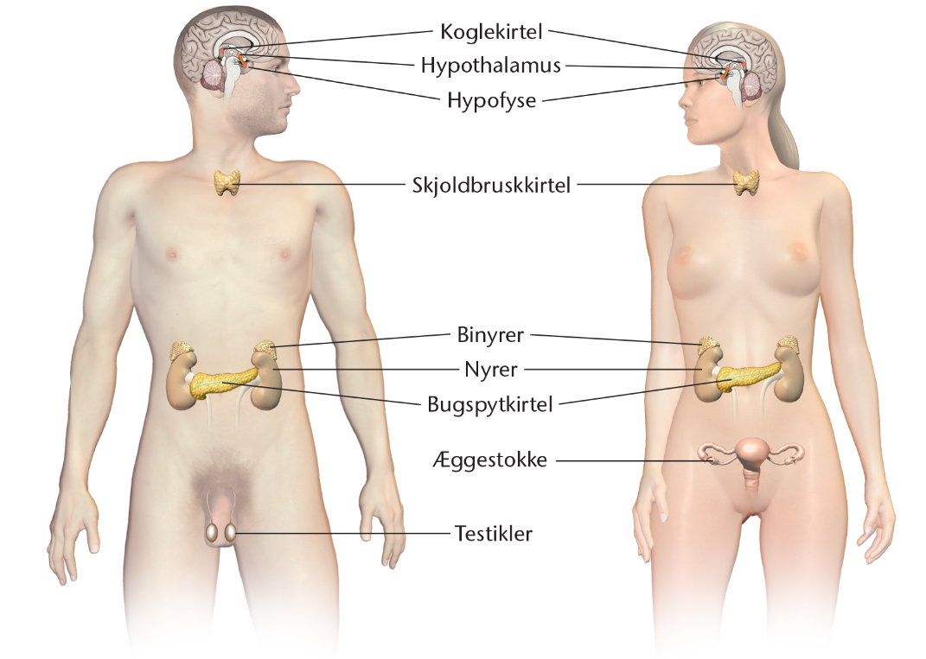

Slide 3
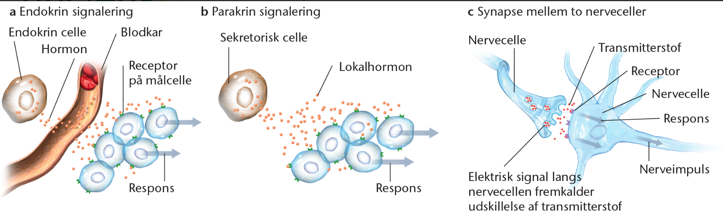

Slide 4
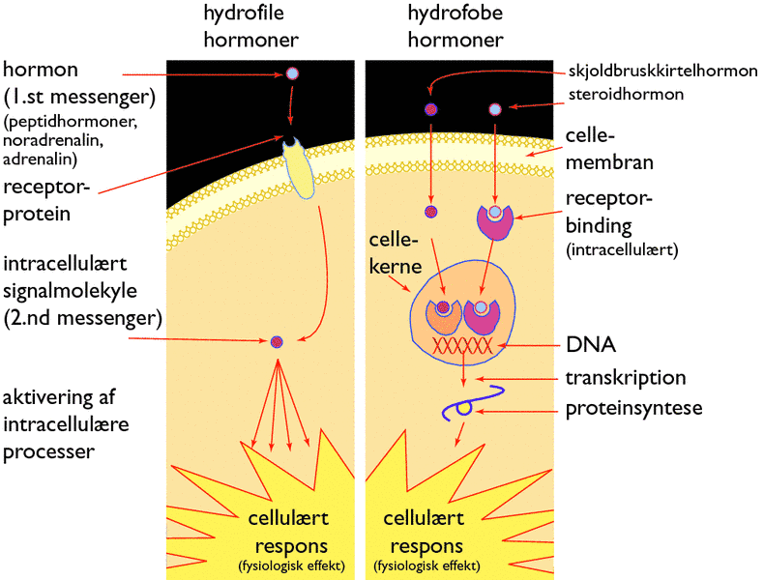
Hormoners virkemekanisme. Kønshormoners (steroidhormoner) virkemekanisme er vist til højre sammen med mekanismen for skjoldbruskkirtelhormonet. De går igennem cellemembranen og kontakter en receptor inde i cellen. Dette resulterer i dannelse af proteiner. Til venstre ses hvorledes andre hormoner virker. De kan ikke trænge gennem cellemembranen og må derfor kontakte en receptor, der sidder i membranen. Dette resulterer i dannelsen af signal molekyler inde i cellen. Hormonet og signalmolekylet kaldes henholdsvis 1. st messenger og 2. nd messenger. Signalmolekylerne aktiverer nogle processer inde i cellen.

Slide 5
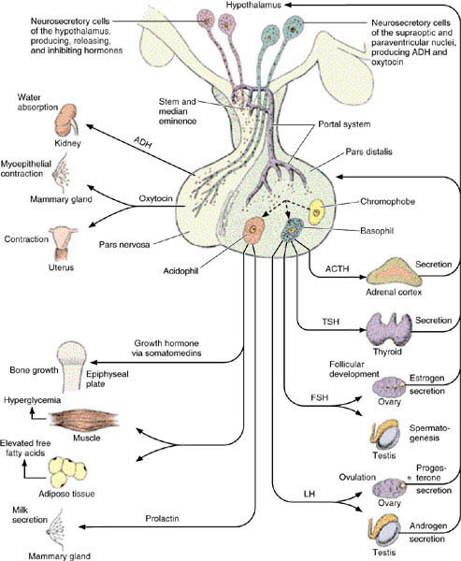
Hormoner der reguleres fra hypofysen.

Slide 6
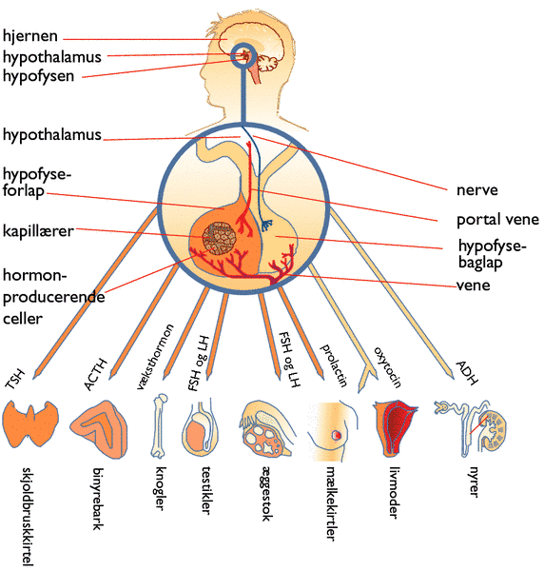

Slide 7
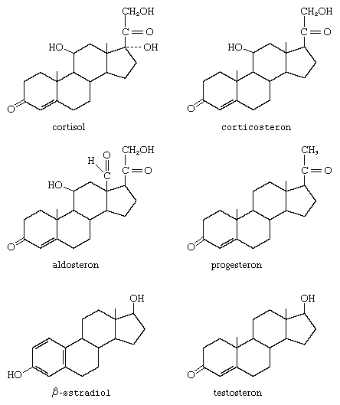
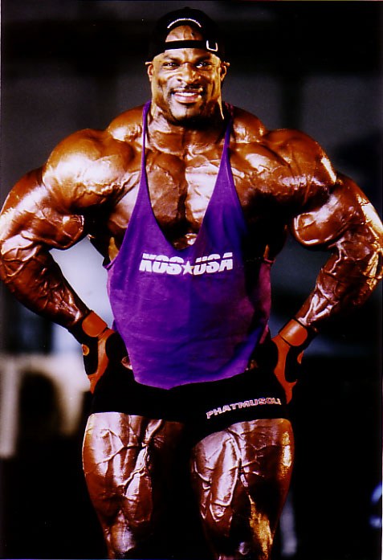
Hormoner der er udledt af kolesterol

Slide 8
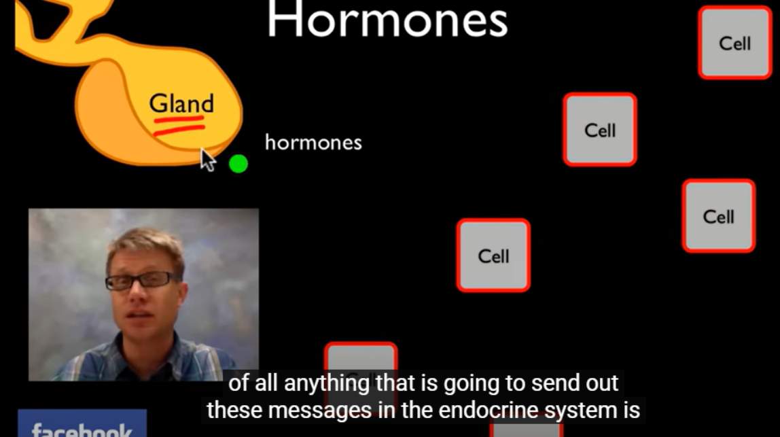
https://www.youtube.com/watch?v=-S_vQZDH9hY

Slide 9
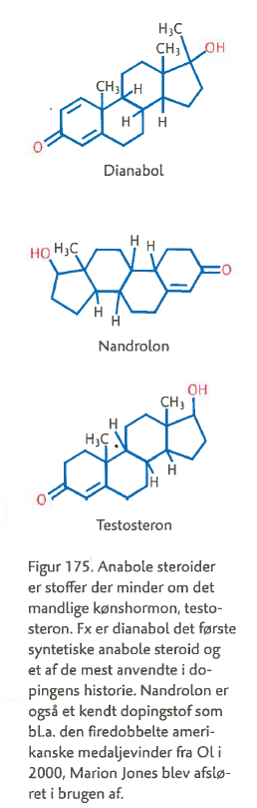
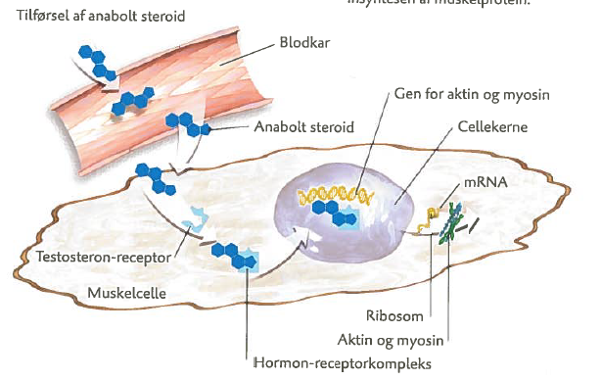
Video
https://www.youtube.com/watch?v=Qm3uQYkrdVw&t=510s

Slide 10
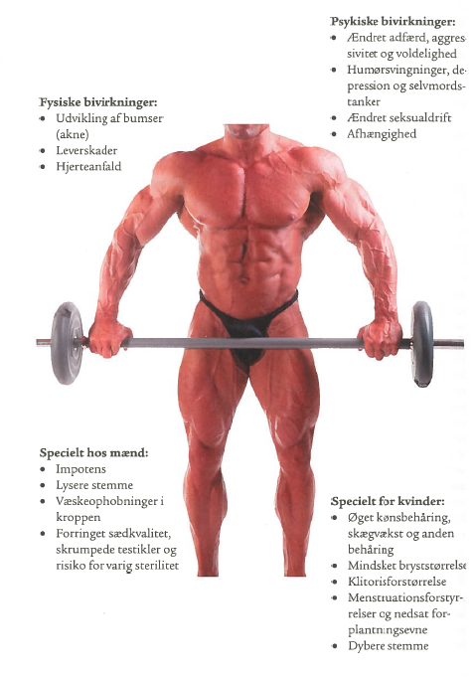

Slide 11
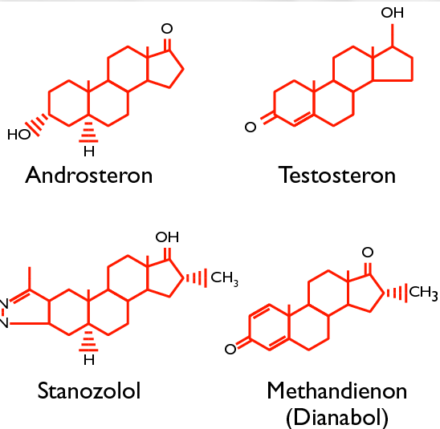
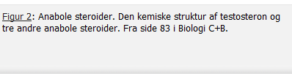

Slide 12
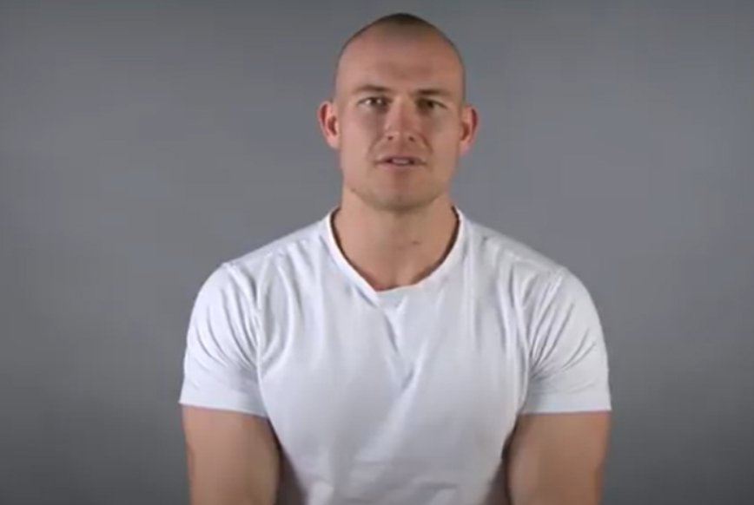
https://www.youtube.com/watch?v=Qm3uQYkrdVw

Slide 13

https://www.youtube.com/watch?v=63OdA3oLqSA

Slide 14
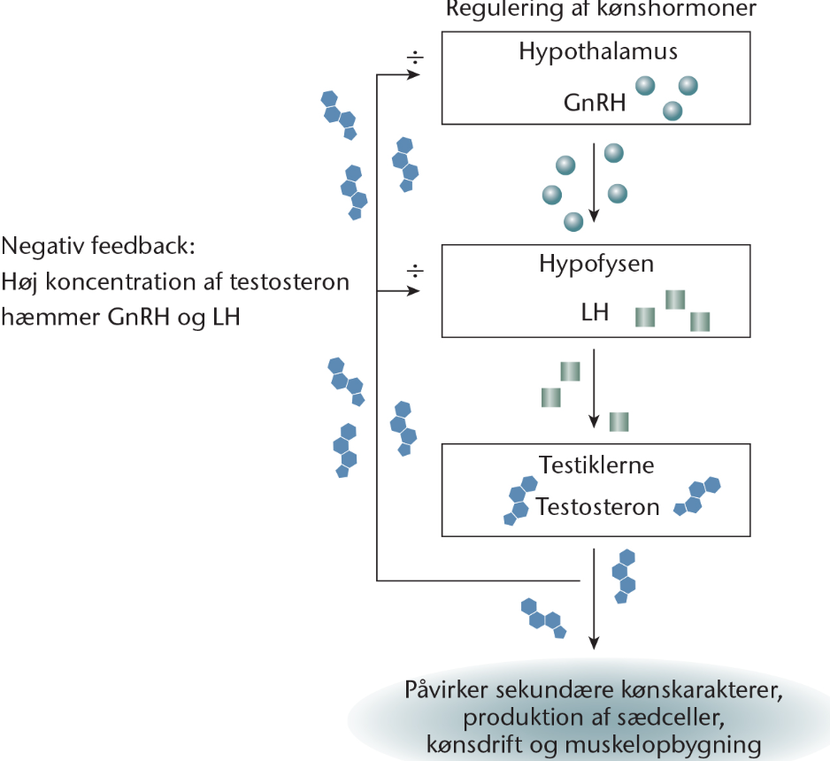
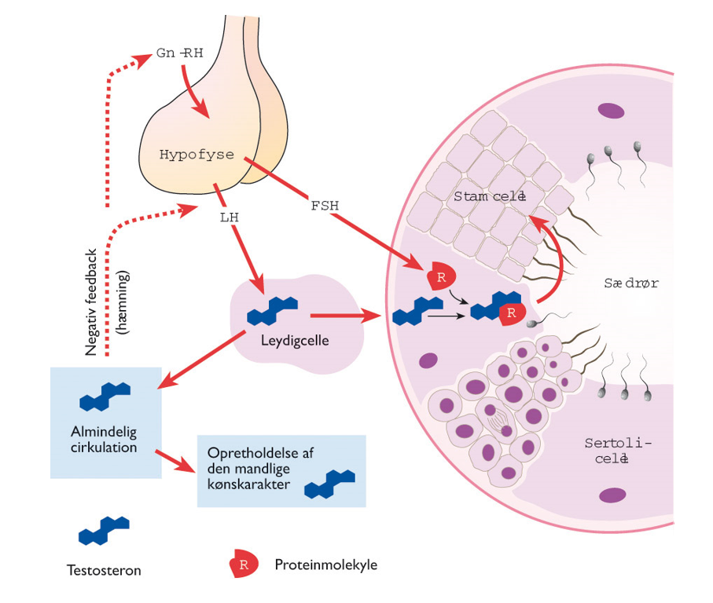
https://www.youtube.com/watch?v=4k4LVMulyjM
https://www.youtube.com/watch?v=-A-KNEjE9_w
https://www.youtube.com/watch?v=FivxF1mTejE

Slide 15
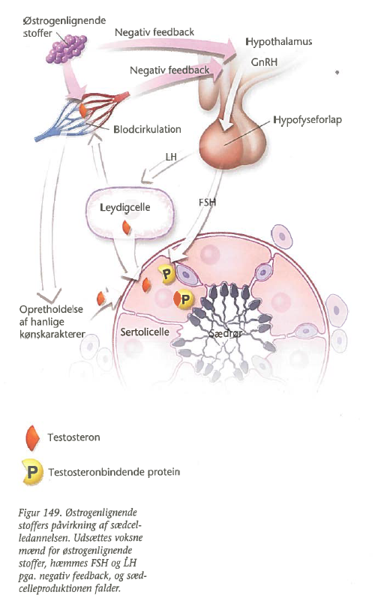

Slide 16
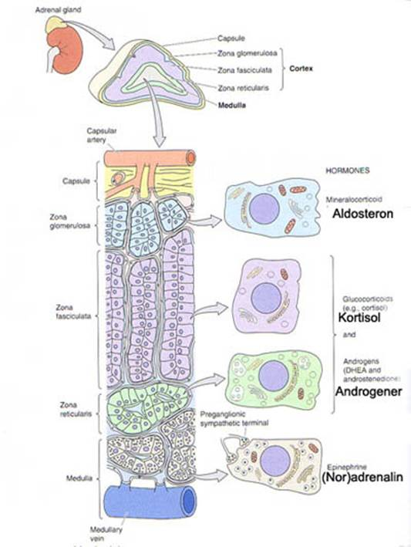
Hormoner der produceres i binyrerne.

Slide 17
Østrogen og progesteron
Stiger under puberteten
Ansvarlig for sekundær kønskarakter
(bryster og kvindelige fedtfordeling)
Østrogen reguleres af FSH
Progesteron reguleres af LH

Slide 18
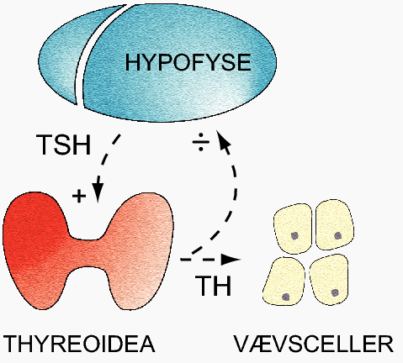
Fra hypofysen udskilles thyreoidea- stimulerende hormon (TSH), der fremmer thyroideas udskillelse af thyreoideahormon (TH). Den fremmende virkning er angivet med +. TH påvirker bestemte vævsceller og virker samtidigt hæmmende tilbage på hypofysen. Den hæmmende virkning er angivet med ÷.

Slide 19
FSH og LH
FSH – stimulerer modningen af ægget
I æggestokkene samt får cellerne i livmoderslimhinden til at dele sig.
FSH stimulere desuden produktionen af østrogen
LH sørger for æggeløsningen og at der produceres stor mængder progesteron
Progesteron sørger for at slimhinden bliver sej og undgår hermed infektioner

Slide 20
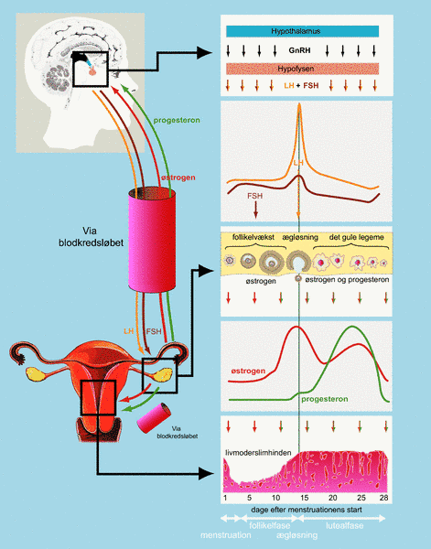
Menstruations cyklus

Slide 21
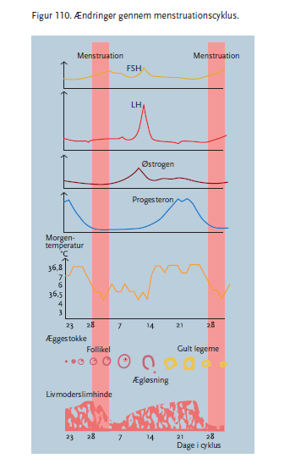

Slide 22
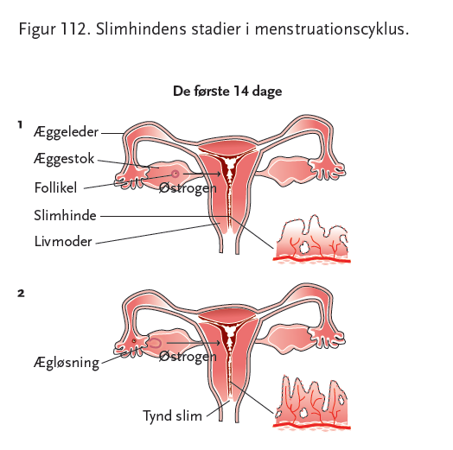
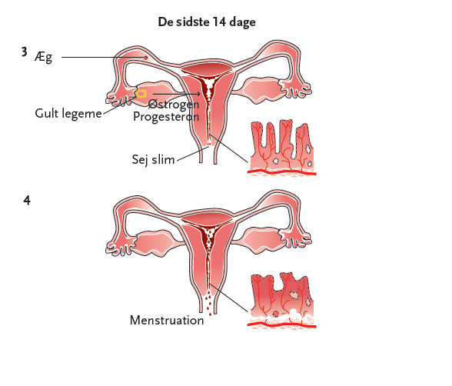

Slide 23
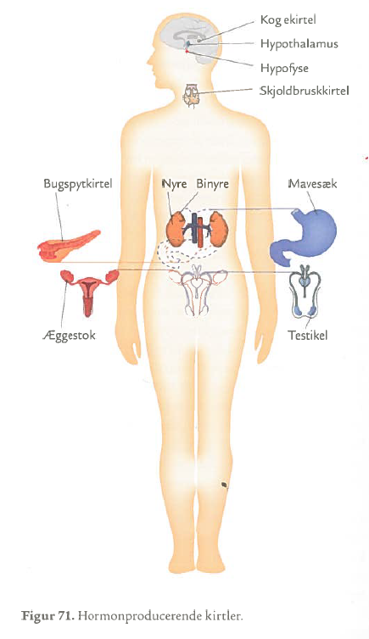

Slide 24
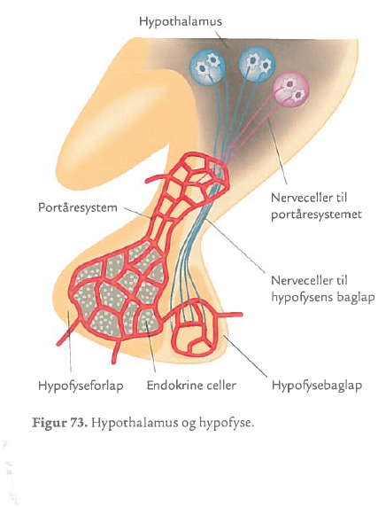

Slide 25
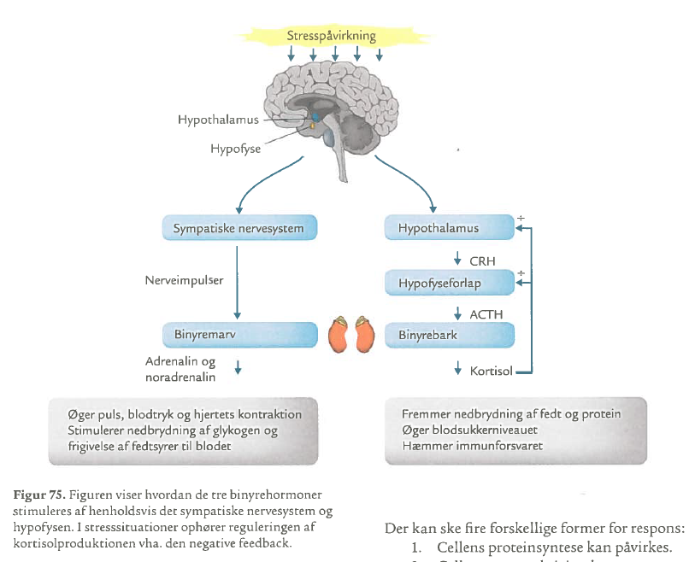

Slide 26
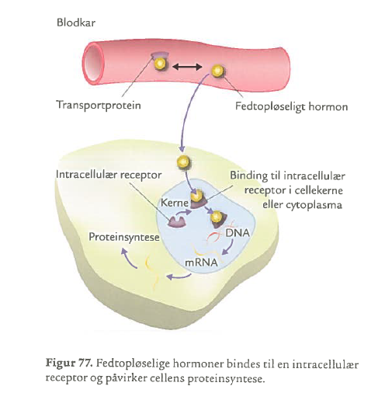

Slide 27
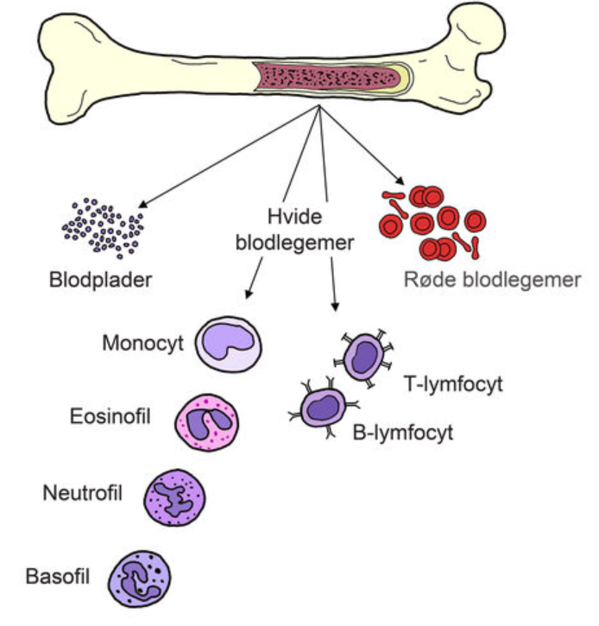

Slide 28
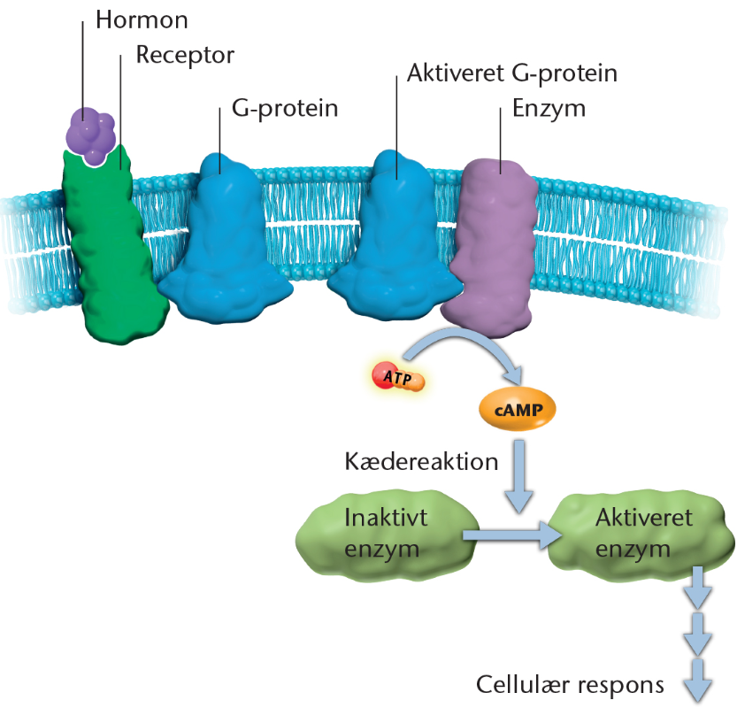

Slide 29
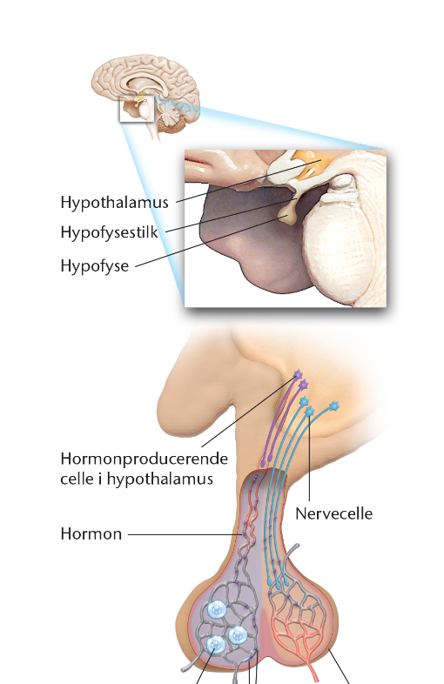

Slide 30
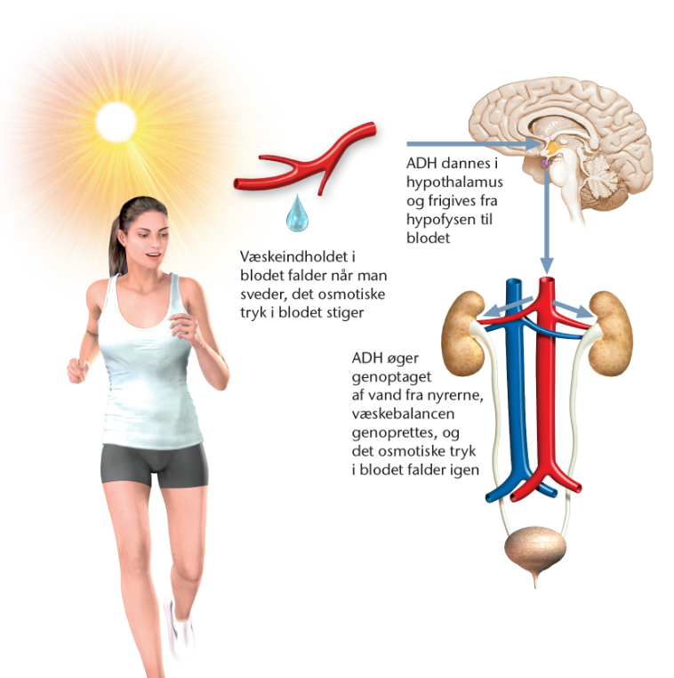

Slide 31
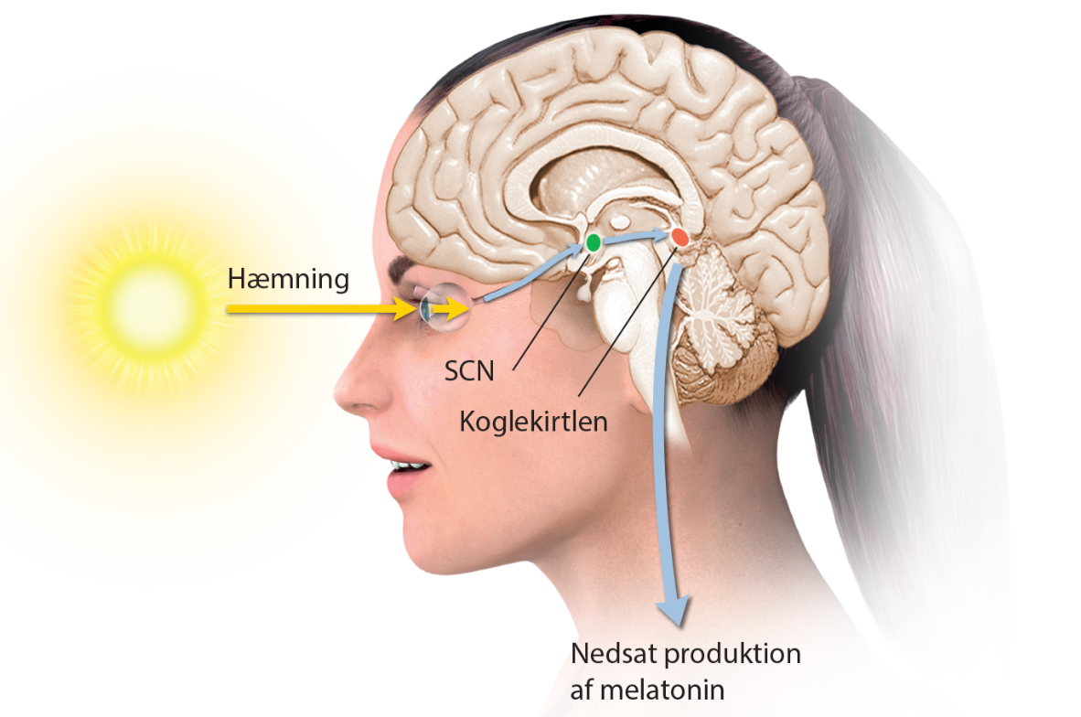

Slide 32
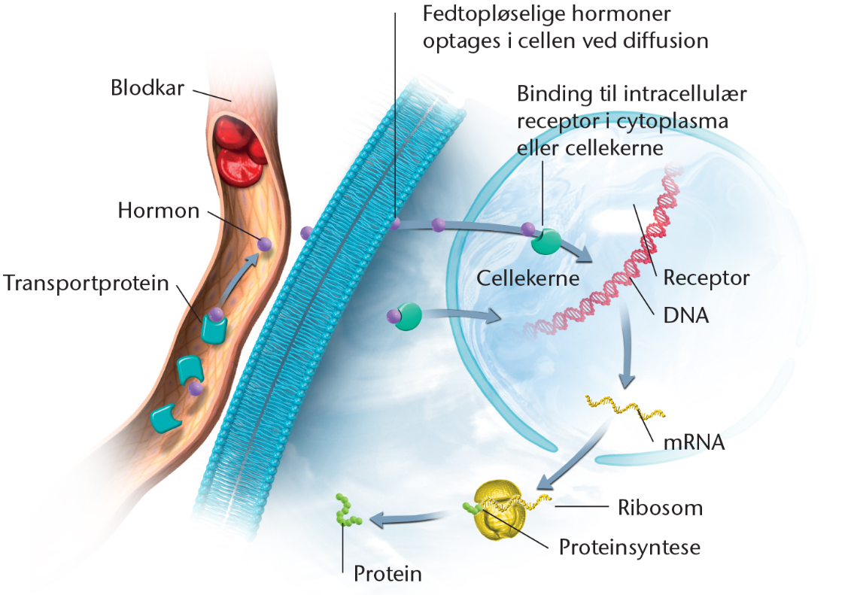

Slide 33
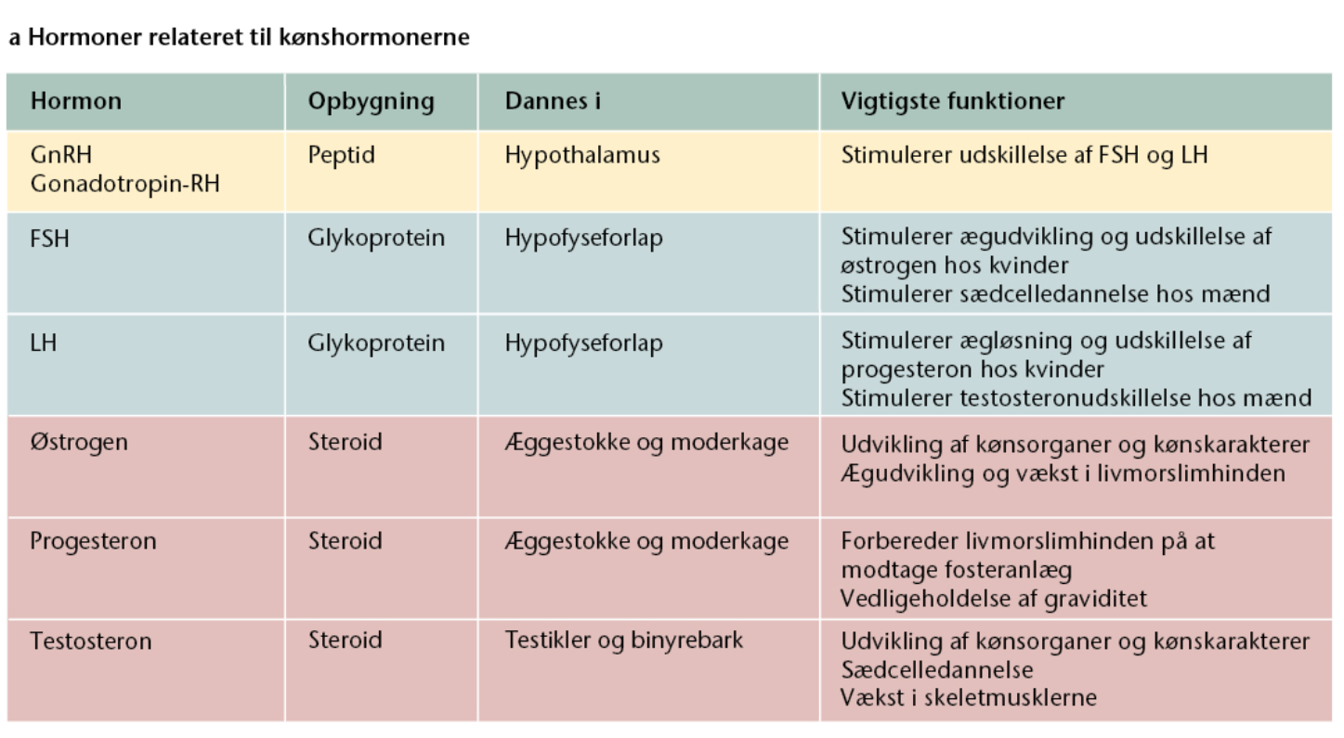

Slide 34
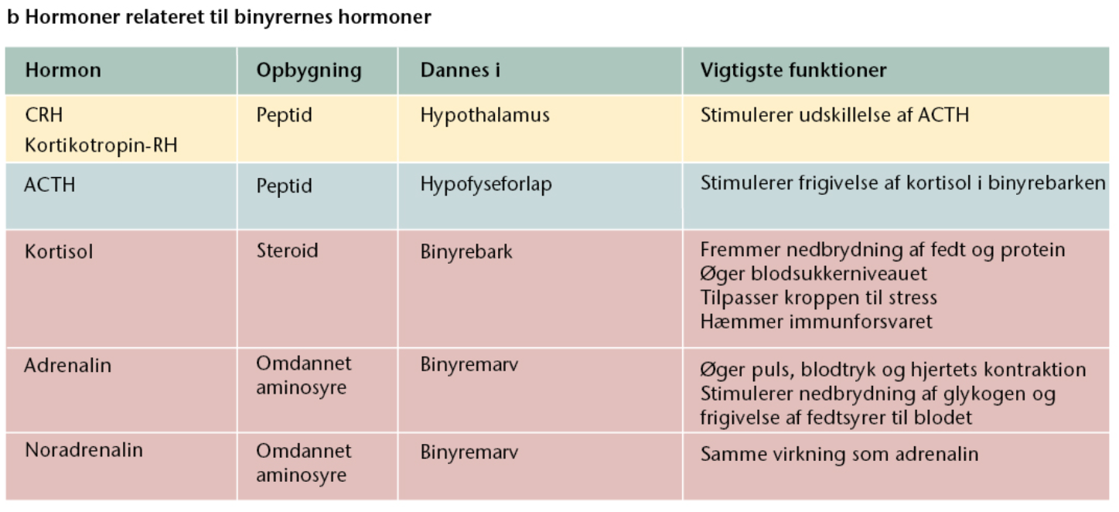

Slide 35
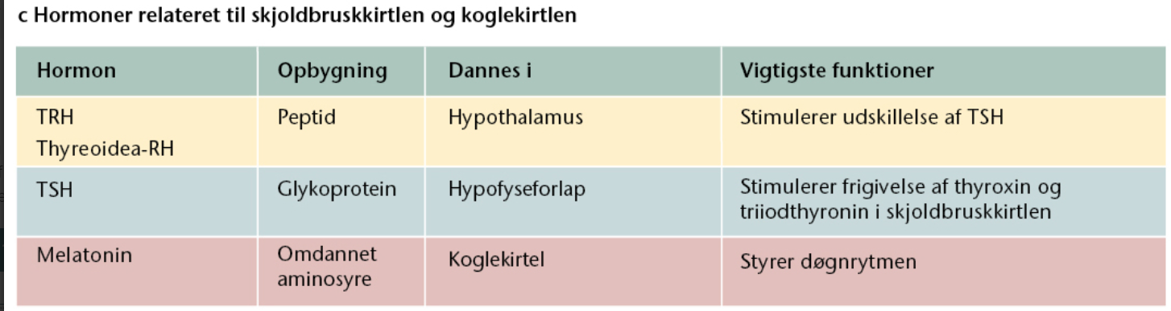

Slide 36
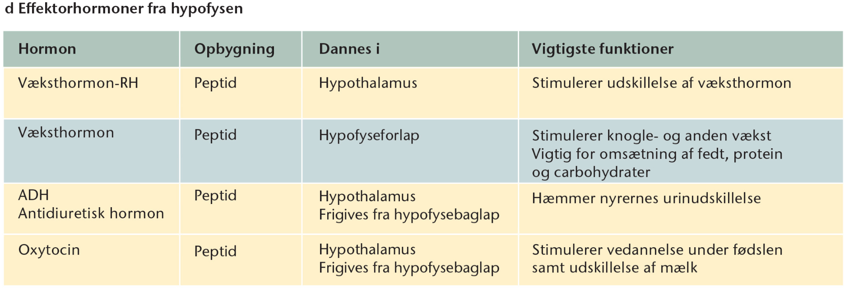

Slide 37
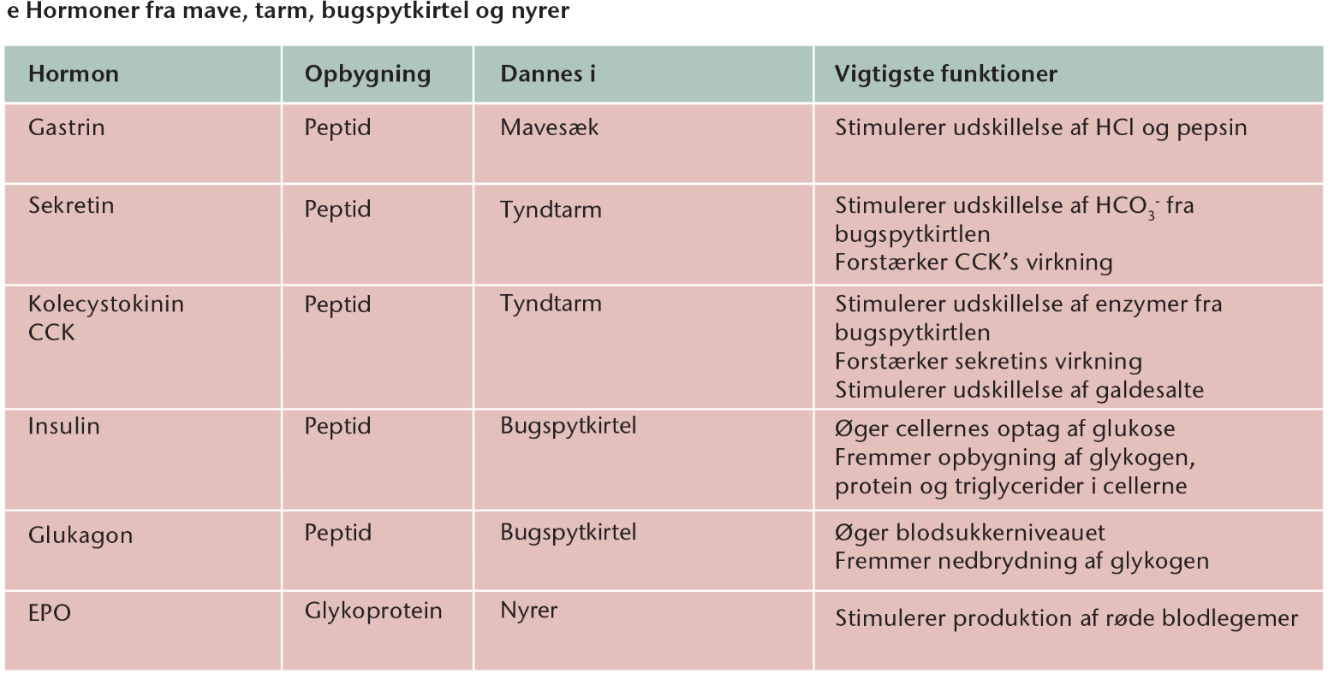

Slide 38
Hormonforstyrrende stoffer

Slide 39
Hormonforstyrrende stoffer:
Østradiol (p-piller)
Ftalater (blødt plastik)
Parabener (cremer)
Bisphenol A (metaldåser)

Slide 40
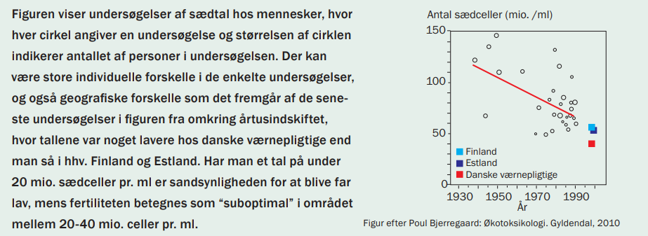
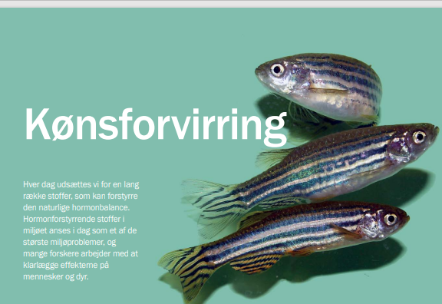
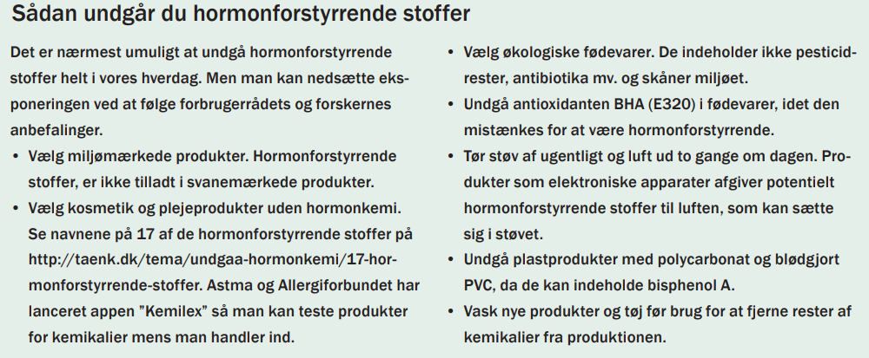
Hvad er hormonforstyrrende stoffer? (videnskab.dk)
AN3_2013.indd (aktuelnaturvidenskab.dk)

Slide 41
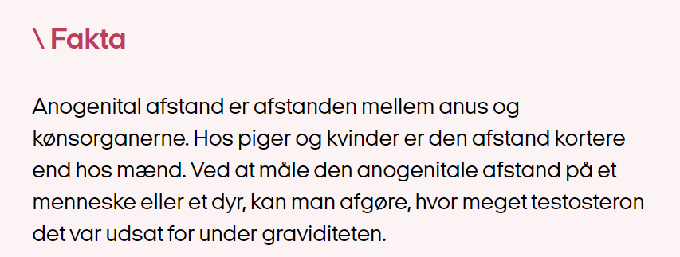
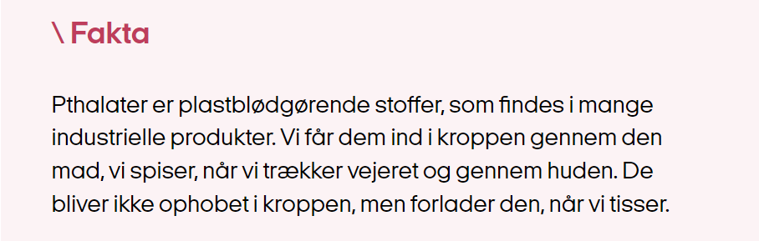
Hormonforstyrrende stoffer får mænds anus til at kravle frem mod penis (videnskab.dk)

Slide 42
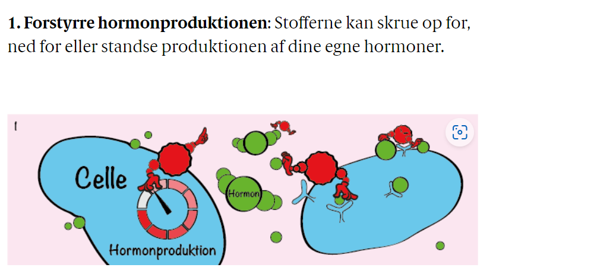
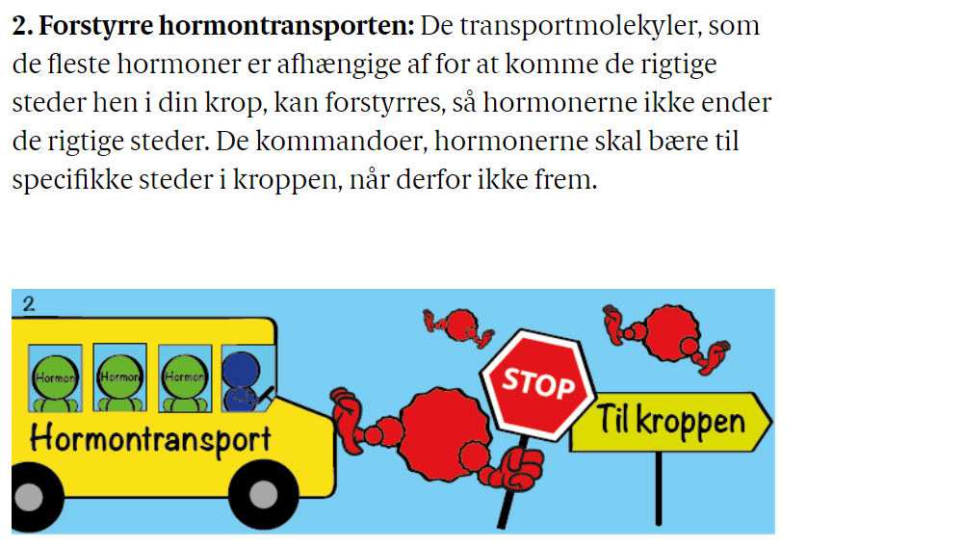
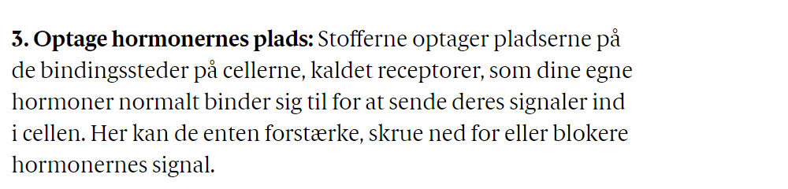
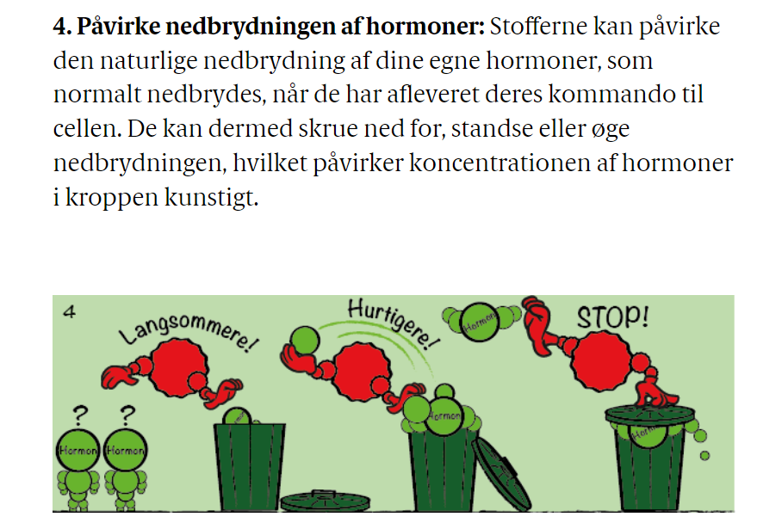
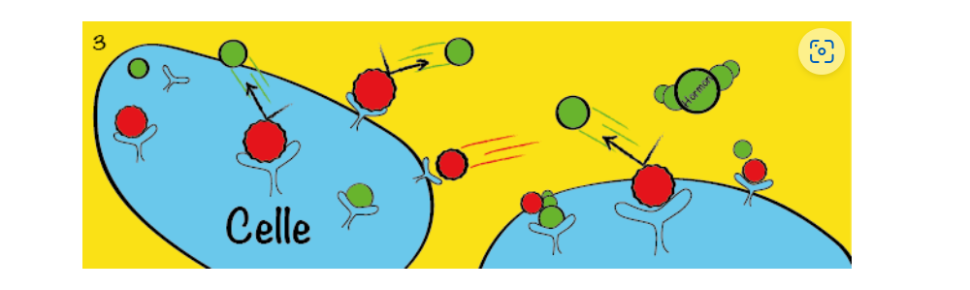
Hvad er hormonforstyrrende stoffer? (videnskab.dk)

Slide 44
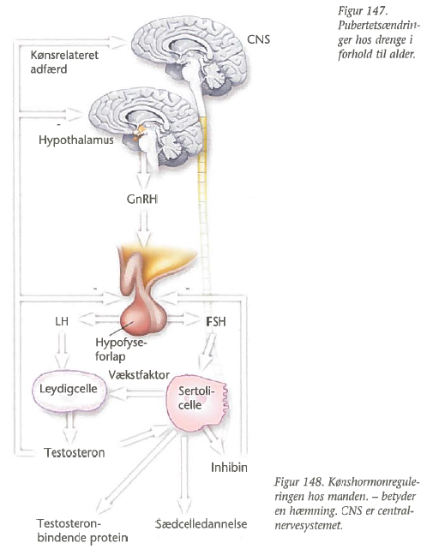
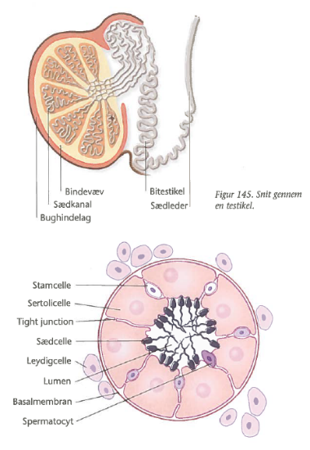

Slide 45

ftalater
https://taenk.dk/forbrugerliv/familieliv/ftalater-forbuddet-fungerer-ikke-som-det-skal

Slide 46

Cocktaileffekter og hormonforstyrrende stoffer - Miljøstyrelsen (mst.dk)

Slide 47

Biomagnifikation

